Slide 1
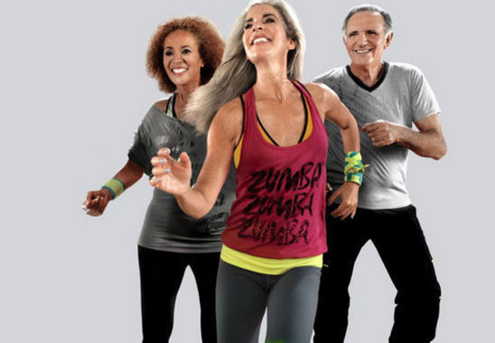
«ZUMBA-Gold – танцевальный фитнес для граждан пожилого возраста» )
Танцевальная фитнес-программа на основе популярных латиноамериканских ритмов.

Slide 2
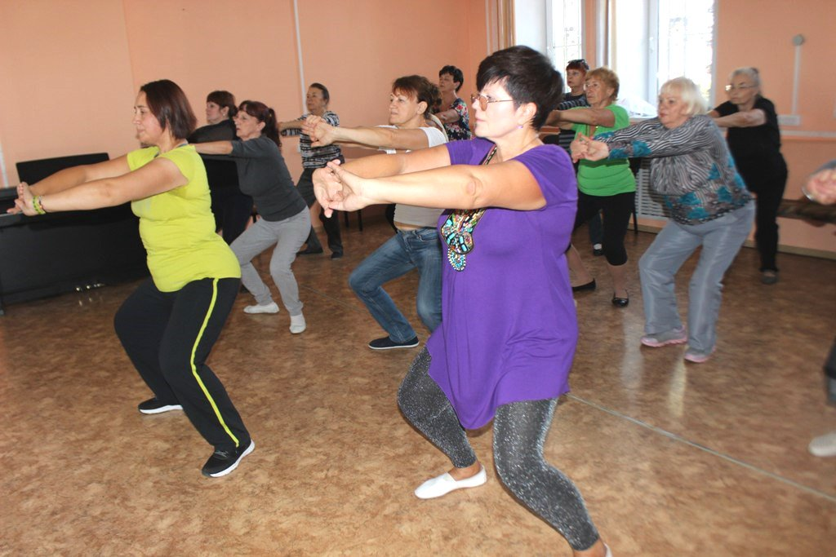
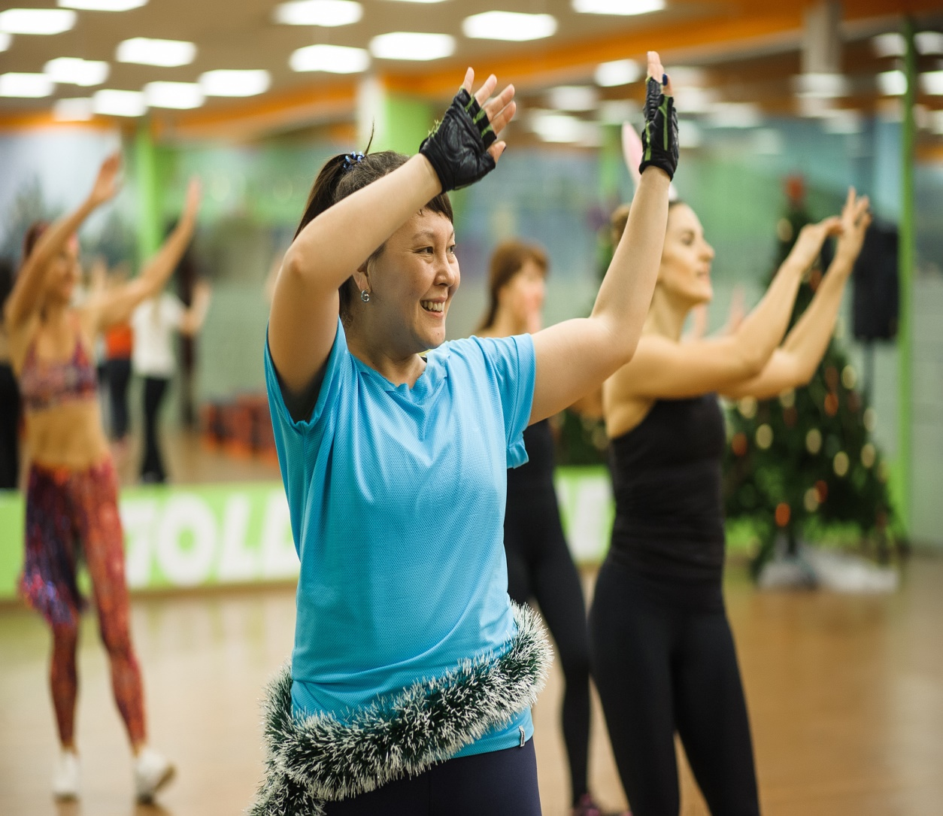
кАк появилось такое название?
Если говорить о том, что такое Zumba в переводе, то в испанском языке это слово означает «жужжать», «гудеть» или «веселиться». Если же добавить к этому колумбийский диалект, то получается, что Зумба – это «безудержное веселье в ритме танца».

Slide 3
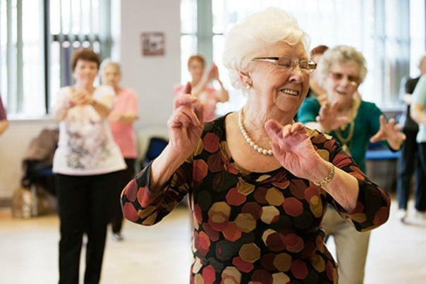
Чем ЗУМБА ПОКОРИЛА ПОЖИЛЫХ ЛЮДЕЙ?
ZUMBA® может стать великолепным средством профилактики различных заболеваний, которые часто возникают у людей пожилого возраста.
Зумба:
помогает сбросить лишний вес. ZUMBA® - это супер-альтернатива диетам и подтвержденная методика, направленная на сжигание избыточного веса. Всего лишь час интенсивных танцев в неделю, и эффект будет заметен очень скоро.
снижает риск заболеваний опорно-двигательного аппарата. Наряду с лечебной физкультурой, йогой, плаванием, бегом и ходьбой, классы ZUMBA® могут оказывать потрясающий оздоровительный эффект для тех, кто заботится о здоровье суставов, связок, костей. Регулярные зумба-тренировки могут снизить риск развития этих заболеваний, развить силу, выносливость, гибкость, улучшить осанку, однако важно правильно выбрать интенсивность занятий и нагрузку и быть внимательным к себе.
снижает риск сердечно-сосудистых заболеваний. Танцевальная фитнес-программа помогает держать в тонусе сосуды и сердце.
улучшает аппетит и сон.
борется с апатией, унынием, депрессивными состояниями.
Танцы – мощный антидепрессант. Они способствуют восстановлению психоэмоционального фона, вызывают бодрость, хорошее настроение, активизируют творческий потенциал, борются с хандрой и положительно влияют на нервную систему. Психологи советуют тем, кто достиг пенсионного возраста, больше времени проводить активно, а танцы могут стать одним из верных спутников.

Slide 4
Преимущества и особенности тренировок
Зумба-танец, распространившийся уже на более чем 180 стан по всему миру, привлекает пожилых людей не только веселыми ритмами, но и множеством положительных эффектов. Например, основная польза таких занятий заключается:
1. Будет здоровое сердце 2. Появится лёгкость движений 3. Будете собраны и сосредоточены 4. Интересное общение 5. Возможность держать вес под контролем 6. Обеспечивает сильные мышцы и крепкие кости 7. Избавляет от тревог и стресса

Slide 5
Недостатки занятий «zumba»
Однако, как и у любого вида физической активности, Зумба имеет свои плюсы и минусы. Говоря о недостатках этой системы занятий, можно сделать акцент на трех основных моментах:
1. необходимость чувствовать ритм и любить музыку во всех ее проявлениях;
2. положительный эффект достигается при условии регулярности занятий;
3. не подходит для спортсменов профессионального уровня, так как не обеспечивает интенсивных нагрузок.

Slide 6
Противопоказания
Противопоказания к зумбе для людей в возрасте
Важно помнить, что любая физическая активность – в спортивном или танцевальном зале – должна быть согласована с терапевтом или лечащим врачом. Желательно пройти обследование.
Несмотря на то, что занятия проходят в комфортной обстановке, с соблюдением всех необходимых норм и учетом физиологических особенностей участников группы, тем не менее, ZUMBA® считается одним из видов энергичных тренировок. Обратите внимание тренера на особенности вашего организма, заранее уточните, насколько активными будут движения, как долго будет длиться класс и как много человек обычно посещает группу.
Будьте внимательны к вашему организму – не продолжайте занятие, если чувствуете, что вам становится душно, при сильном сердцебиении, дискомфорте в груди, боли, потемнении в глазах и значительно учащении пульса. Выбирайте для тренировок удобную одежду из дышащих материалов, пейте достаточное количество воды, следите за дыханием и двигайтесь в своем комфортном ритме, даже если вы не успеваете за всей группой.
Пусть занятия приносят вам только удовольствие – не забывайте наслаждаться процессом, он должен быть источником сил и вдохновения.

Slide 7
Плюсы занятий «zumba»
1. Это мощная спортивная тренировка, при регулярности позволяющая быстро привести тело в форму и решить проблемы с лишним весом. Она помогает получить безупречную физическую форму, подтянутое тело и красивую фигуру, не изматывая себя тяжелыми физическими упражнениями и строгими диетами. Это отличная аэробная нагрузка, которая гармонично разовьет все тело, поможет стать пластичнее и грациознее.
2. Это именно тот вид спортивных тренировок, которые приносят максимальное удовольствие. Все тренировки проходят невероятно весело и динамично. Организм психологически не настроен уставать, поэтому танцуя, вы не испытываете никакого дискомфорта, а после занятия остается только приятная усталость и отличные позитивные эмоции.
3. Она невероятно проста. Освоить ее может любой желающий. Главное не лениться и подойти к занятиям ответственно и настойчиво. Все движения просты и понятны. Главное разучить их и начать танцевать, а дальше все получится само собой.
4. Это серьезный антидепрессант. Она очень мощно меняет настроение, делая его более радостным и солнечным. Эти тренировки - отличный способ скинуть с себя груз проблем и начать мыслить солнечно и позитивно.
5. Имеет массу разновидностей, позволяющих заниматься людям самого разного возраста, пола и подготовки. Есть отдельные направления для детей и пожилых людей, есть направления для тех, кто перенес травму и не может заниматься в полную силу. Существуют занятия, проводящиеся в воде и занятия с использованием утяжелителей, степ-платформ, стульев и прочего. Главное найти наиболее подходящий вариант и начать его осваивать.
6. Занятия помогают прорабатывать наиболее проблемные зоны: живот, бедра, ягодицы. За одну стандартную часовую тренировку сжигается просто нереальное количество калорий. Все это делает зумбу мощным похудательным средством, не только улучшающим внешний вид, но и увеличивающим самооценку и веру в свои силы.
7. С каждым годом зумба становится все более доступна. Не составит труда найти рядом с домом фитнес-центр или школу танцев, в которой проводятся занятия по зумбе. Кроме того, в интернете есть масса материалов для самостоятельного изучения, специально для тех, кто предпочитает заниматься в одиночестве.

Slide 8
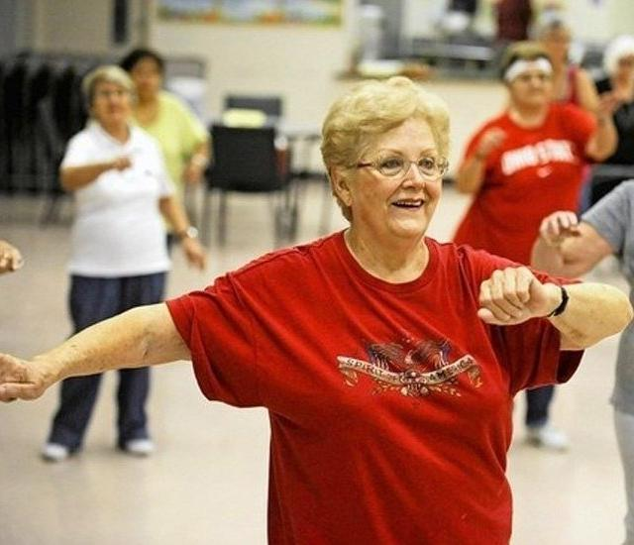
Рекомендации для новичков
При подготовке к занятиям фитнес-зумбой стоит приобрести удобную обувь и не стесняющую движений одежду, желательно из натуральной ткани. При этом отдайте предпочтение ярким вещам, чтобы тренировка поднимала настроение вам и окружающим (на групповых занятиях).
После этого, если вы решили заниматься зумбой в домашних условиях, подберите для себя видео с наиболее соответствующим комплексом движений и невысокой нагрузкой.

Slide 9
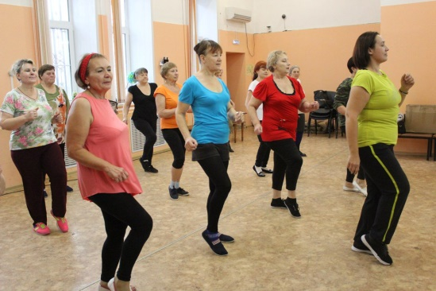
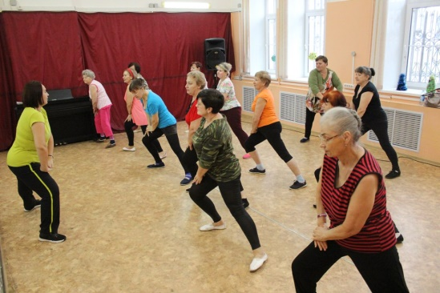
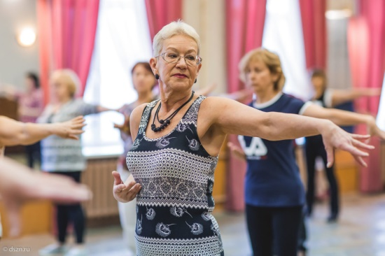
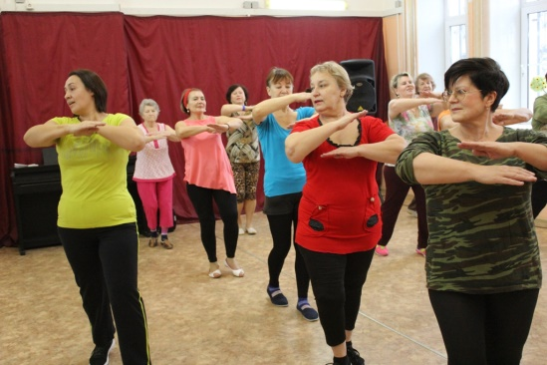
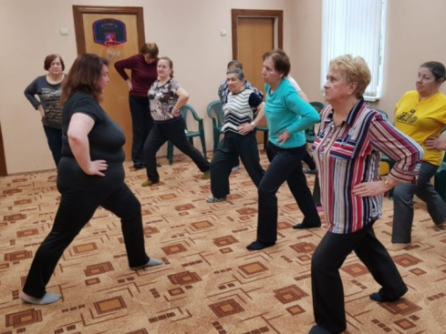
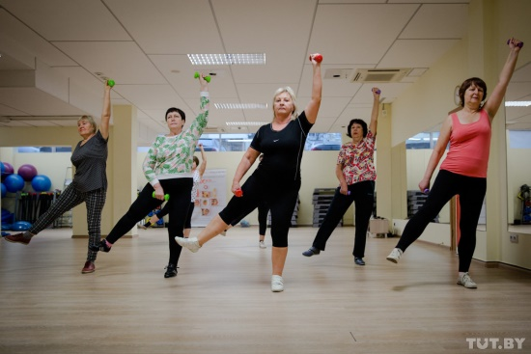
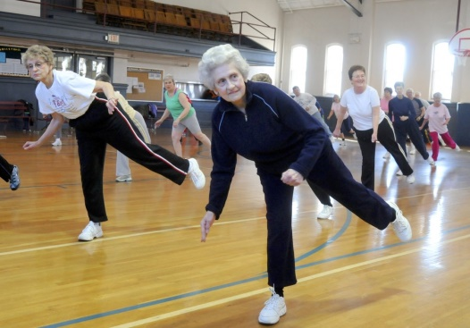
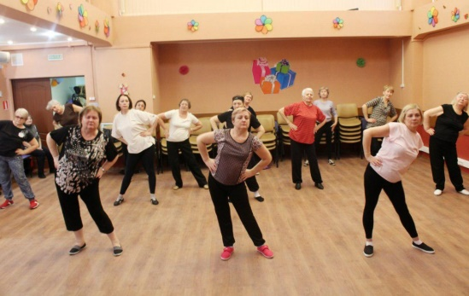
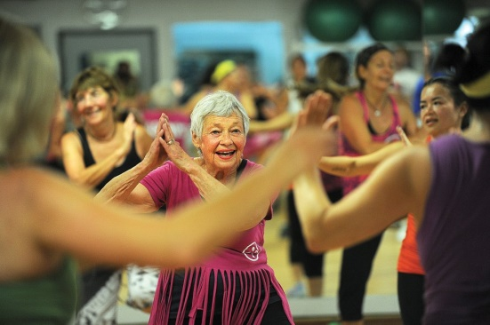
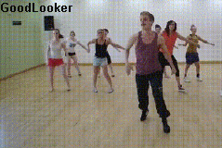
Примеры движений из Зумбы
Движение №1
Движение №2
Движение №3
Движение №4
Движение №5
Движение №6
Движение №7
Движение №8
Движение №9
Движение №10

Slide 10
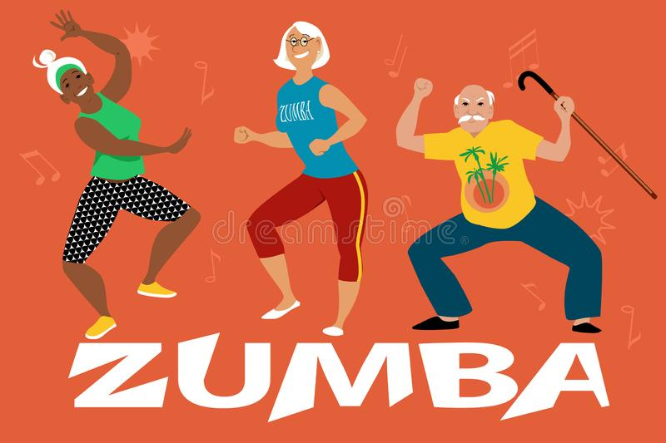
Спасибо за внимание!!!
Презентацию подготовила Никитенко А.В.

